Slide 1
UBND PHƯỜNG HƯNG ĐẠO
TRƯỜNG TIỂU HỌC ĐA PHÚC
Hoạt động trải nghiệm lớp 3
TUẦN 22 – TIÊT 3
SINH HOẠT LỚP TUẦN 22
GV: Nguyễn Thị Xuân

Slide 2




Slide 3

Ưu điểm:
Hạn chế

Slide 4



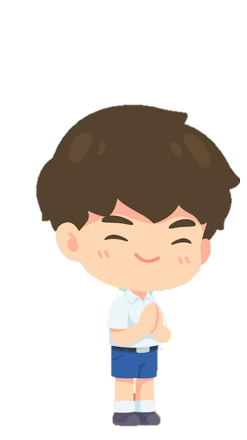
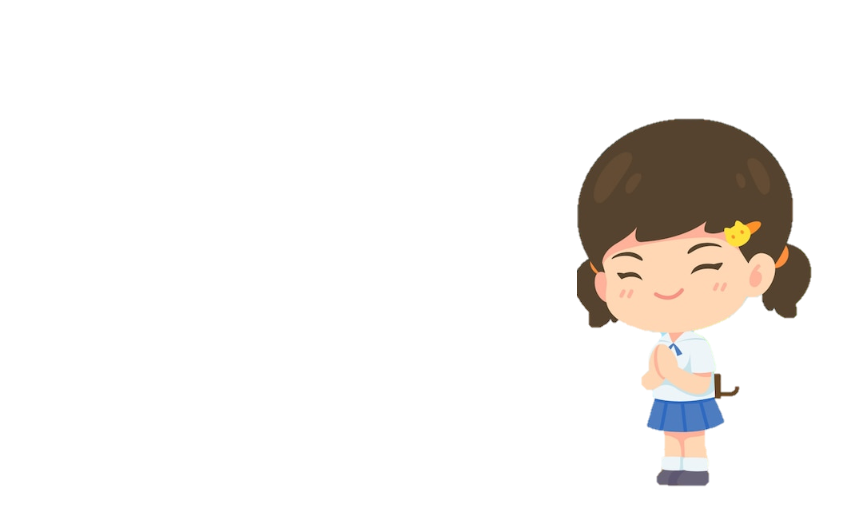


Góc tuyên dương
Ngôi sao học tốt
Ngôi sao học tốt

Slide 5

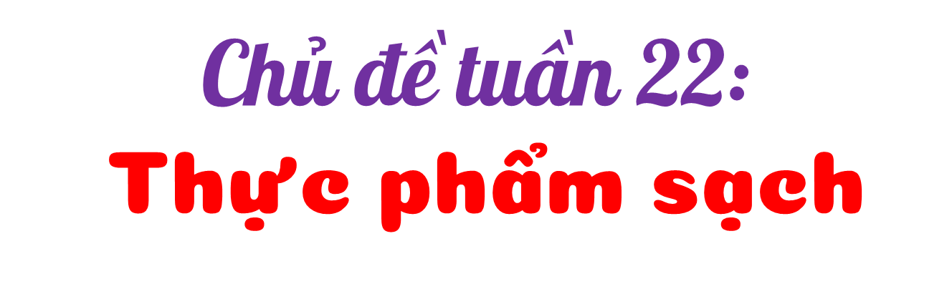


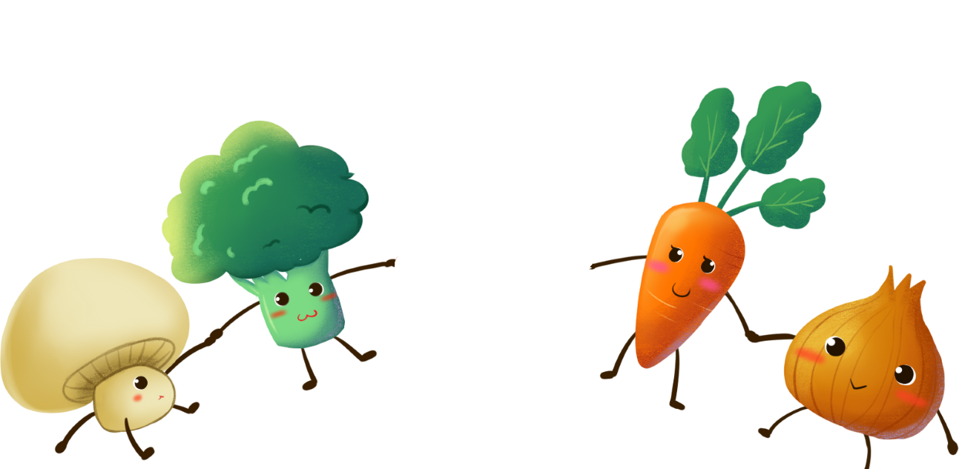

Slide 6


Chia sẻ với bạn kinh nghiệm phát hiện thực phẩm không an toàn và lựa chọn thực phẩm sạch

Slide 7
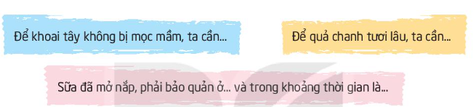

Chia sẻ cách bảo quản thực phẩm sao cho tươi ngon và an toàn.

Slide 8



